Slide 1
Зберігання інформації. Носії інформації.
За новою програмою
Урок 31

Slide 2
Розгадайте ребус
Розділ 5 § 31
Дисковод

Slide 3
Носії повідомлень
Розділ 5 § 31
Довгий час люди зберігали інформацію у своїй пам’яті. Пісні, думи, казки передавалися усно з по­коління в покоління.

Slide 4
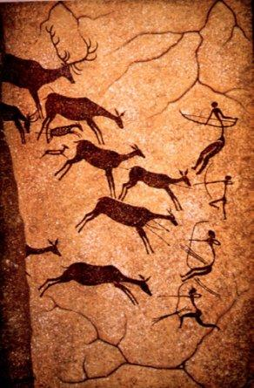
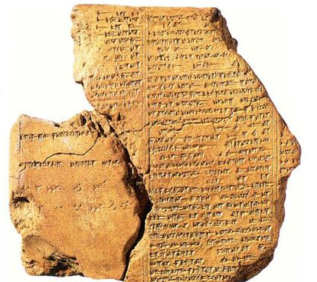
Носії повідомлень
Розділ 5 § 31
Згодом для зберігання різних повідомлень почали використовувати підручні засоби. Люди висікали на скелях та каменях зображення, робили на палицях зарубки, розмальовували посуд.

Slide 5
Носії повідомлень
Розділ 5 § 31
З виникненням писемності стало можливим
зберігати текстові повідомлення. Для збереження таких повідомлень використовували папірус, пер­гамент, папір тощо.

Slide 6
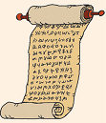
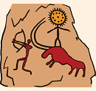
Носії повідомлень
Розділ 5 § 31
Об’єкти, на яких зберігаються повідомлення, називають носіями повідомлень.
Які носії повідомлень зображені на малюнках? Які повідомлення можна зберігати на цих носіях?

Slide 7
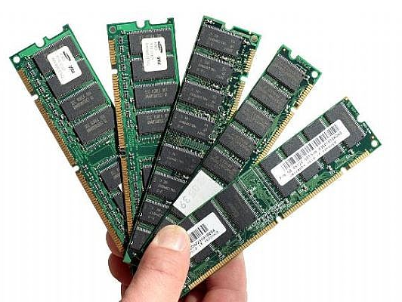
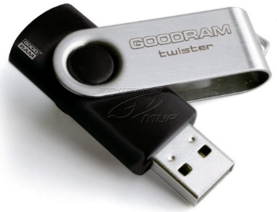
Сучасні носії повідомлень
Розділ 5 § 31
Комп’ютер, як і людина, теж має пам’ять.
Пам’ять комп’ютера — це запам’ятовуючий при­стрій, призначений для зберігання даних. Пам’ять комп’ютера поділяють на:
Внутрішня
Зовнішня

Slide 8
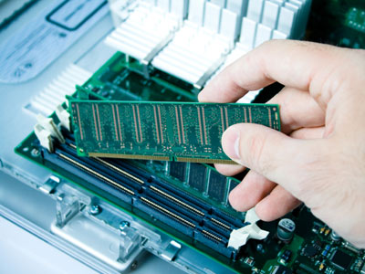
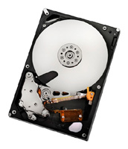
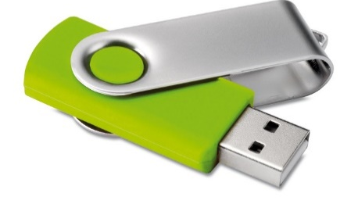
Сучасні носії повідомлень
Розділ 5 § 31
У внутрішній пам’яті розміщуються всі дані, з якими в цей момент працює комп’ютер. Зовнішня пам’ять призначена для зберігання даних протягом довгого часу. Зовнішні запам’ятовуючі пристрої є носіями даних.

Slide 9
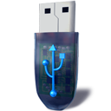
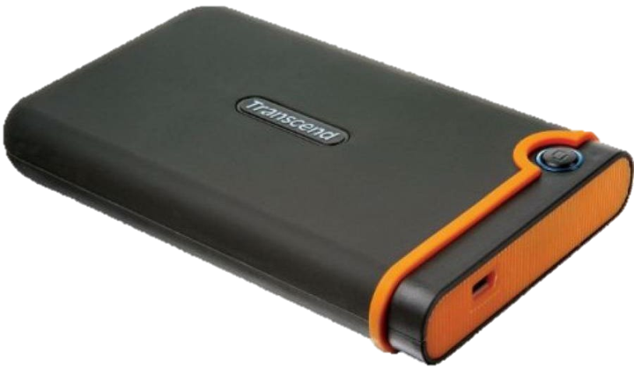
Сучасні носії повідомлень
Розділ 5 § 31
До сучасних носіїв повідомлень належать:
Жорсткий магнітний диск (вінчестр)
Флеш-накопичувач
Оптичний диск
Карта пам’яті
Зовнішній жорсткий магнітний диск (вінчестр)

Slide 10
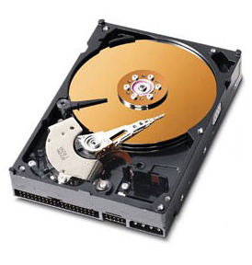
Сучасні носії повідомлень
Розділ 5 § 31
Носієм даних у накопичувачі на жорстких магнітних дисках (НЖМД) є один або кілька металевих дисків, покритих шаром магнітної речовини. Запис даних виконується шляхом намагнічування ділянок поверхні диска з використанням електромагнітної головки, яка виконує і зчитування даних.
Поверхня одного з жорстких дисків
Електромагнітна головка

Slide 11
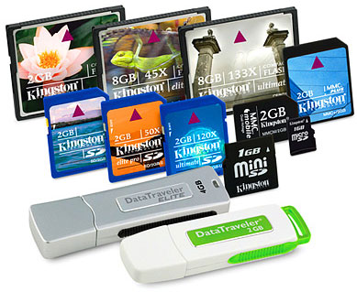
Сучасні носії повідомлень
Розділ 5 § 31
Пристрої флеш-пам'яті останнім часом набули широкого розповсюдження і використовуються не тільки як пристрої для перенесення даних між комп'ютерами, але і як основний пристрій зовнішньої пам'яті в переносних комп'ютерах -
нетбуках, планшетних комп'ютерах, не кажучи вже про мобільні пристрої, а також фото- і відеокамери. Флеш-пам'ять значно зменшила використання оптичних дисків.

Slide 12
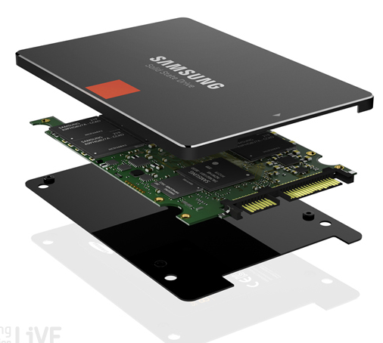
Сучасні носії повідомлень
Розділ 5 § 31
Зі збільшенням ємності пристроїв флеш-пам'яті вони почали активно використовуватися і як замінники накопичувачів на жорстких магнітних дисках. Такі пристрої отримали назву твердотілих накопичувачів або SSD-дисків.

Slide 13
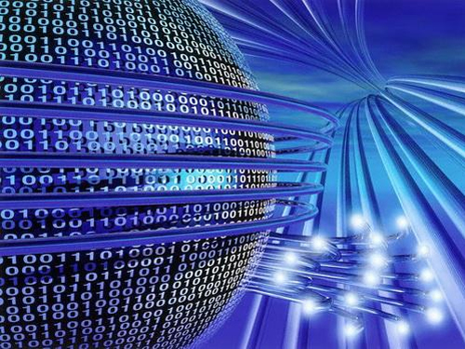
Дані
Розділ 5 § 31
Повідомлення, зафіксовані на носії у вигляді, зручному для зберігання й опрацювання, утворюють дані.

Slide 14
Дані
Розділ 5 § 31
Дані - зафіксовані повідомлення, тобто збережені на носії

Slide 15
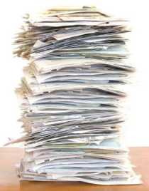
Цікавинки
Розділ 5 § 31
Уявляєш, оптичний диск може вмістити стільки текстових даних, що якщо їх надрукувати і покласти аркуші один на одний, то висота цих аркушів становитиме аж 70 метрів!

Slide 16
Запитання і завдання
Розділ 5 § 31
Що таке носії повідомлення?
Які носії повідомлень ви знаєте?
Назви сучасні носії повідомлень?

Slide 17
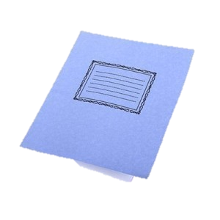
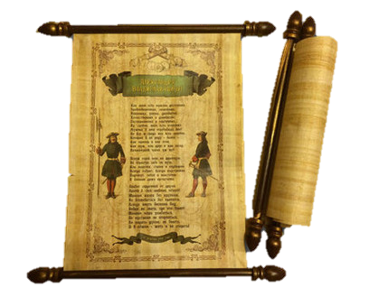
Розгадайте кросворд.
Розділ 5 § 31
1
2
1
К | н | и | г | а
3
2
З | о | ш | и | т
3
Д | и | с | к
4
П | л | і | в | к | а
5
С | у | в | о | ї
4
Далі

Slide 18
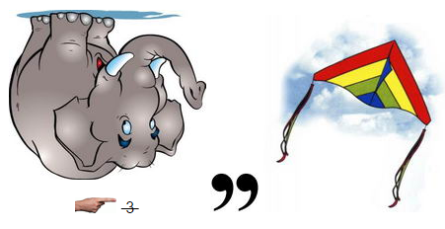
Розгадайте ребус
Розділ 5 § 31
Носій

Slide 19
Розгадайте ребус
Розділ 5 § 31
Диск

Slide 20
Запитання і завдання
Розділ 5 § 31
На урок праці Олесь приніс 9 аркушів кольорового паперу. Для того щоб усім учням вистачило паперу, деякі з аркушів розрізали на три частини. Усього стало 15 аркушів. Скільки аркушів паперу довелося розрізати?
Відповідь:
3 аркуші

Slide 21
Запитання і завдання
Розділ 5 § 31
Журнал складається з 16 подвійних аркушів. На якому аркуші сума номерів сторінок найбільша?
Відповідь:
На всіх аркушах сума номерів сторінок однакова
130

Slide 22
Запитання і завдання
Розділ 5 § 31
Пригадай правила заповнення судоку. Заповни головоломку.
 |  | 1
 | 1 |  | 3
 |  | 3
4
 |  | 1
 | 1 |  | 3
 |  | 3
4
3
4
2
2
4
1
2
4
3
2
1

Slide 23
Запитання і завдання
Розділ 5 § 31
Заповни судоку
4 | 2 | 3
3 |  | 4
4 | 2 | 3
3 |  | 4
1
1
3
2
4
2
4
1
3
1
2

Slide 24
Запитання і завдання
Розділ 5 § 31
Заповни судоку
 |  |  | 1
 | 4 | 3
 | 3
 |  |  | 1
 | 4 | 3
 | 3
3
2
4
1
2
4
1
2
3
2
1
4

Slide 25
Працюємо за комп’ютером
Розділ 5 § 31

Slide 26
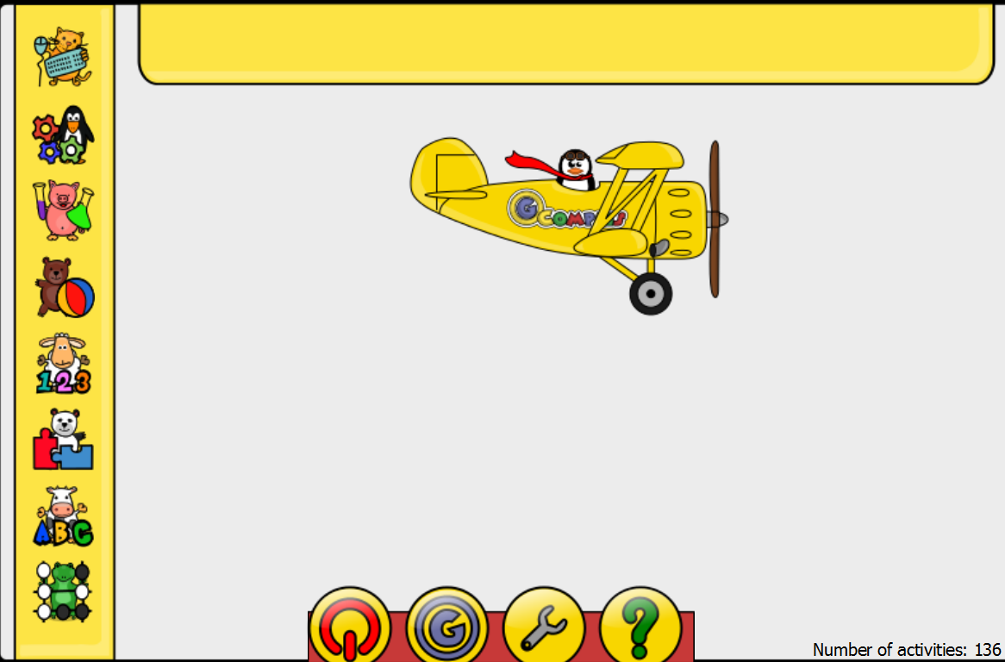
Працюємо за комп’ютером
Розділ 5 § 31

Slide 27
Дякую за увагу!
За новою програмою
Урок 31

